Slide 1
ทะเล เมดิเตอเรเนียน
เลบานอน
ซีเรีย
ไฮฟา
ทะเล กาลิลี
อิรัค
นาซาเร็ธ
เนทันยา
เทล อาวีฟ-ยัฟฟา
อัมมาน
เยรูซาเล็ม
แผนที่ในใจ
เยรีโค
กาซา
เฮโบรน
ทะเลตาย
เบเออร์เชบา
อิสราเอล
จอร์แดน
อียิปต์
ซาอุดิ อาราเบีย
เอลาด
อ่าวอาควาบา
อัล’อาควาบา
Designed by Dr. John Fryman, Texas, USA • BibleBasically.org
Taught by Dr. Rick Griffith, Singapore Bible College
All files in many languages for free download at BibleStudyDownloads.org
04
1

Slide 2


พระคัมภีร์...
จากพื้นฐาน
ผลงานนำเสนอของกลุ่มพันธกิจ “พระคัมภีร์...จากพื้นฐาน” นานาชาติ
ฟอร์ท เวิร์ธ, เท็กซัส
01
©2004 TBBMI
8.0.02.

Slide 3


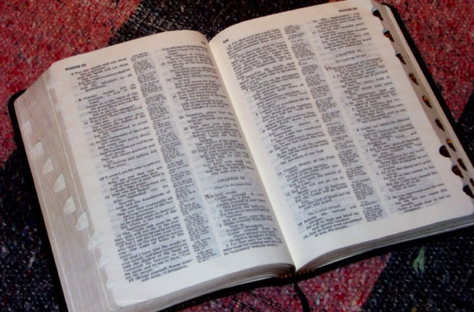
(สถานที่นั้นมันอยู่ตรงไหนน้า? นี่เลย)
พระคัมภีร์...จากพื้นฐาน
®
ตอนที่สอง
ปูพื้นสู่โลกพระคัมภีร์: สร้างแผนที่ของดินแดน ตะวันออกใกล้โบราณ
02
©2004 TBBMI
8.0.02.

Slide 4
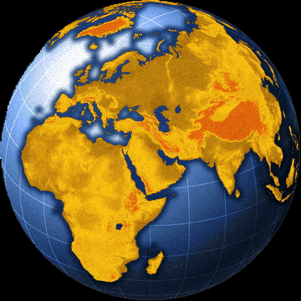
?
เมดิเตอเรเนียน สถานที่หลักใน โลกแห่งพระคัมภีร์
03
4

Slide 5
ทะเล เมดิเตอเรเนียน
เลบานอน
ซีเรีย
ไฮฟา
ทะเล กาลิลี
อิรัค
นาซาเร็ธ
เนทันยา
เทล อาวีฟ-ยัฟฟา
อัมมาน
เยรูซาเล็ม
เยรีโค
กาซา
เฮโบรน
ทะเลตาย
เบเออร์เชบา
อิสราเอล
จอร์แดน
อียิปต์
ซาอุดิ อาราเบีย
เอลาด
อ่าวอาควาบา
อัล’อาควาบา
04
1

Slide 6
เมดิ
นี
ฮา
กา
กา
คา
ยู
บา
เย
เน
ตาย
อี
คาบาร์
เออ
ความสำคัญของ แผนที่
ซี
เปอ
แดง
คู่มือหน้า 15-16
1
05

Slide 7
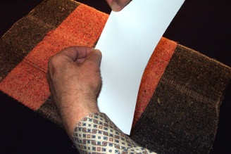
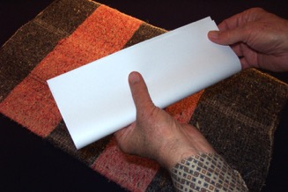
คู่มือศึกษา #03a; (กระดาษเปล่า หน้า#03b)
ถือ
กระดาษไว้
ตาม
ในแนวนอน
พับ
ตามยาว
1 ครั้ง
คู่มือหน้า 15-16
06

Slide 8
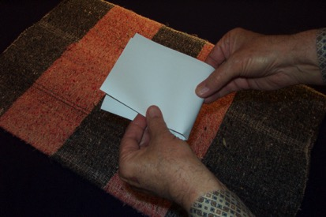
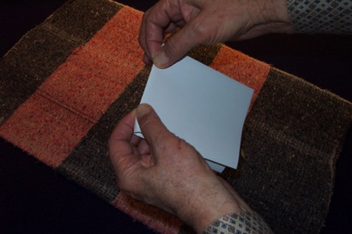
พับ
ตามขวาง
อีกที
...จะได้
รอยพับ
สองเส้น
ตัดกัน
คู่มือหน้า 15-16
07

Slide 9
08
3

Slide 10
อย่างแรก: 6 แหล่งน้ำ
อย่างที่สอง: 10 ที่ตั้ง
อย่างที่สาม: เปรียบเทียบระยะ
09
2

Slide 11
10
1

Slide 12
11

Slide 13
อย่าใช้ชื่อเต็ม
ใช้แค่
ชื่อแรกก็พอ
ไม่ต้องใส่ทุกคำ!
12

Slide 14
เมดิ
13

Slide 15
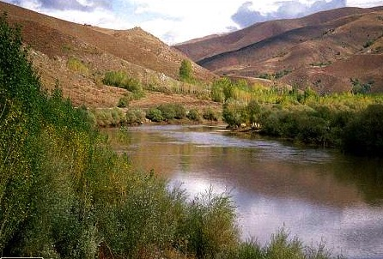
เมดิ
ยู
14

Slide 16
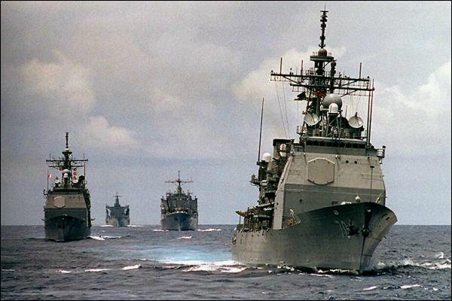
เมดิ
ยู
เปอ
15

Slide 17
เมดิ
ทะเล เมดิเตอเรเนียน
ยู
แม่น้ำ ยูเฟรติส
เปอ
อ่าว เปอร์เซีย
16
2

Slide 18
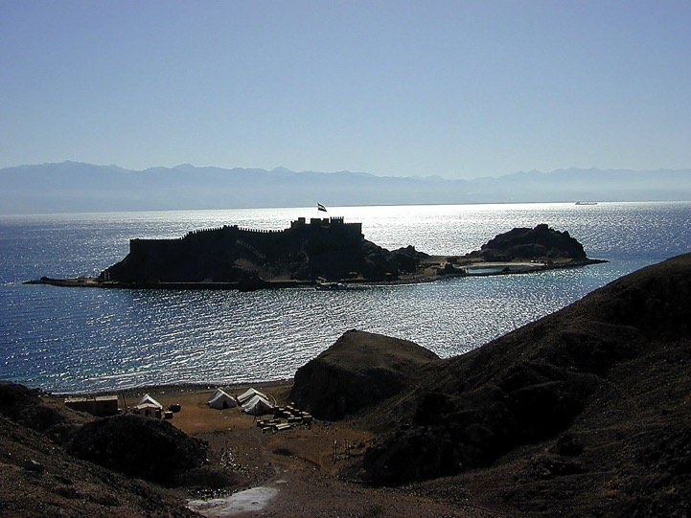
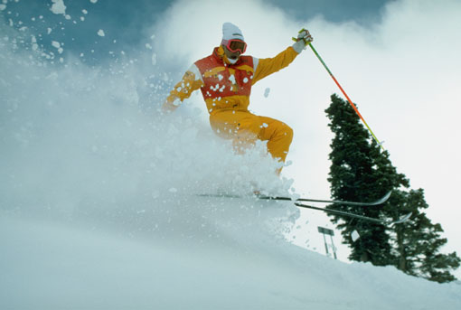
เมดิ
ยู
เปอ
17

Slide 19
เมดิ
ยู
ทะเล แดง
เปอ
แดง
18

Slide 20
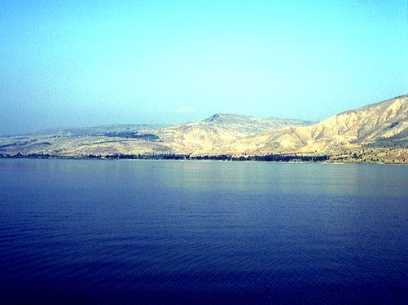
เมดิ
ยู
เปอ
แดง
19

Slide 21
เมดิ
ยู
เปอ
แดง
20

Slide 22
เมดิ
กา
ทะเล กาลิลี
ยู
เปอ
แดง
21

Slide 23
เมดิ
กา
ทะเล กาลิลี
ยู
ตาย
ทะเล ตาย
เปอ
แดง
22

Slide 24
เมดิ
กา
ยู
ตาย
แม่น้ำจอร์แดน
เปอ
แดง
23

Slide 25
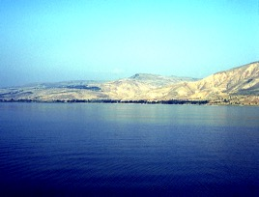

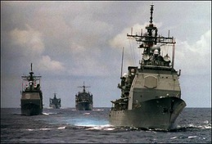
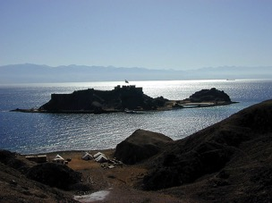
6
เมดิ
กา
ยู
ตาย
แหล่งน้ำ
เปอ
แดง
24
7

Slide 26
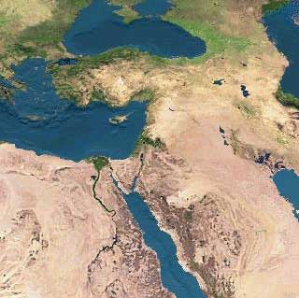
เมดิ
กา
ยู
“ดินแดน”
ตาย
เปอ
แดง
25
1

Slide 27
10 สถานที่
เมดิ
10
กา
ยู
ตาย
ที่ตั้ง
เปอ
แดง
26
1

Slide 28
10 สถานที่
เมดิ
4
กา
ยู
ตาย
เปอ
แดง
27

Slide 29
10 สถานที่
เมดิ
6
4
กา
ยู
สถานที่
ใน
“โลกพระคัมภีร์”
ตาย
เปอ
แดง
28

Slide 30
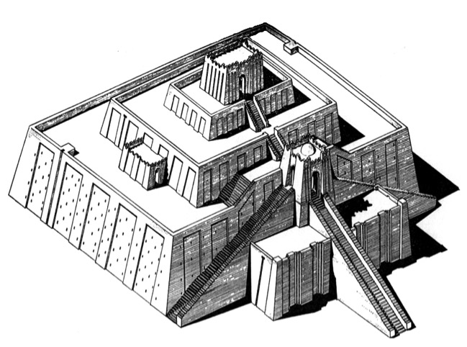
10 สถานที่
เมดิ
6
4
กา
ยู
ตาย
เออ
เปอ
แดง
เออร์ แห่งคาลเดีย
29

Slide 31
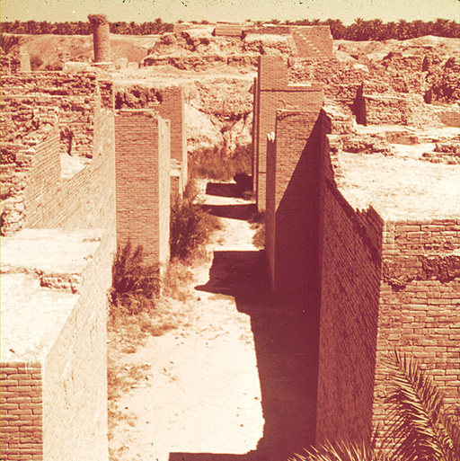
10 สถานที่
เมดิ
6
4
กา
ยู
บา
ตาย
เออ
บาบิโลน
เปอ
แดง
30

Slide 32
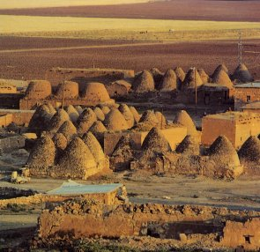
10 สถานที่
เมดิ
6
4
ฮา
กา
ยู
บา
ตาย
เออ
ฮาราน
(ฮาร์ราน, ตุรกี)
เปอ
แดง
31

Slide 33
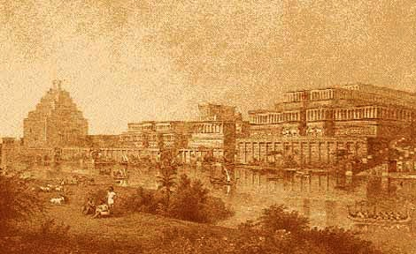
10 สถานที่
เมดิ
6
4
นี
ฮา
กา
ยู
บา
ตาย
เออ
นีนะเวห์ (อัสซีเรีย)
โมซัล อิรัค
เปอ
แดง
32

Slide 34
10 สถานที่
เมดิ
6
4
นี
ฮา
กา
ยู
บา
ตาย
เออ
เปอ
แดง
33

Slide 35
เมดิ
10 สถานที่
6
4
นี
ฮา
คานาอัน ในปัจจุบัน
กา
คา
กา
ยู
บา
ตาย
เออ
เปอ
แดง
34
1

Slide 36
เมดิ
10 สถานที่
6
4
นี
ฮา
กา
กา
เยรูซาเล็ม
คา
ยู
เย
บา
ตาย
เออ
เปอ
แดง
35

Slide 37
เมดิ
10 สถานที่
6
4
นี
ฮา
ภูเขา เนโบ
กา
กา
คา
ยู
เน
บา
เย
ตาย
คาบาร์
เออ
เปอ
แดง
36

Slide 38
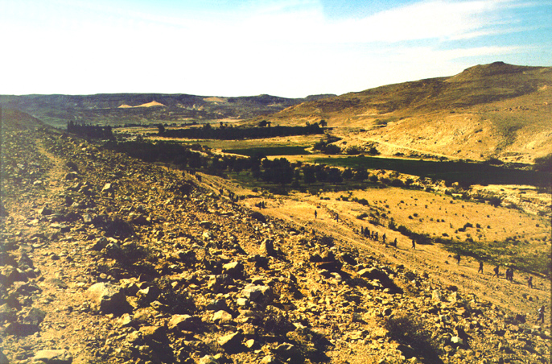
เมดิ
10 สถานที่
6
4
นี
ฮา
คาเดช-บารเนีย
กา
กา
คา
ยู
บา
เย
เน
ตาย
คา-บา
เออ
เปอ
แดง
37

Slide 39
10 สถานที่
เมดิ
6
4
นี
อียิปต์
ฮา
กา
คา
ยู
บา
เย
เน
ตาย
อี
คาบาร์
เออ
เปอ
แดง
38

Slide 40
10 สถานที่
เมดิ
6
4
นี
ฮา
ภูเขา ซีนาย
กา
คา
ยู
บา
เย
เน
ตาย
อี
คาบาร์
เออ
ซี
เปอ
แดง
39

Slide 41
10 สถานที่
เมดิ
6
4
นี
ฮา
10 สถานที่
กา
คา
ยู
บา
เย
เน
ตาย
อี
คาบาร์
เออ
ซี
เปอ
แดง
40
2

Slide 42
ผู้วินิจฉัย 20:1
10 สถานที่
เมดิ
6
4
นี
ดินแดน พันธสัญญา
ฮา
กา
คา
ยู
“จาก
ดาน
ถึง
เบเออร์เชบา”
บา
เย
เน
ตาย
อี
คาบาร์
เออ
ซี
เปอ
แดง
41
3

Slide 43
ทะเล เมดิเตอเรเนียน
นีนะเวห์ (อัสซีเรีย)
ฮาราน
ทะเล กาลิลี
แม่น้ำ ยูเฟรติส
คานาอัน
ภูเขา เนโบ
บาบิโลน
เยรูซาเล็ม
โลก
พระคัมภีร์
ทะเลตาย
อียิปต์
เออร์
คาเดช บารเนีย
ภูเขาซีนาย
อ่าว เปอร์เซีย
ทะเลตาย
42

Slide 44
เอาหล่ะ...
ทบทวนกันหน่อย
43

Slide 45
44

Slide 46
45

Slide 47
46

Slide 48
47

Slide 49
เมดิ
48

Slide 50
เมดิ
ยู
49

Slide 51
เมดิ
ยู
เปอ
50

Slide 52
เมดิ
(ทะเล เมดิเตอเรเนียน)
ยู
(แม่น้ำ ยูเฟรติส)
เปอ
(อ่าวเปอร์เซีย)
51

Slide 53
เมดิ
ยู
เปอ
52

Slide 54
เมดิ
ยู
เปอ
แดง
53

Slide 55
เมดิ
ยู
เปอ
แดง
54

Slide 56
เมดิ
ยู
เปอ
แดง
55

Slide 57
เมดิ
ยู
เปอ
แดง
56

Slide 58
เมดิ
กา
ยู
เปอ
แดง
57

Slide 59
เมดิ
กา
ยู
ตาย
เปอ
แดง
58

Slide 60
เมดิ
กา
ยู
แม่น้ำจอร์แดน
ตาย
เปอ
แดง
59
1

Slide 61
10 สถานที่
เมดิ
กา
ยู
ตาย
เปอ
แดง
60

Slide 62
10 สถานที่
เมดิ
4
กา
ยู
ตาย
เปอ
แดง
61

Slide 63
10 สถานที่
เมดิ
6
4
กา
ยู
ตาย
เปอ
แดง
62

Slide 64
10 สถานที่
เมดิ
6
4
กา
ยู
ตาย
เออ
เปอ
แดง
63

Slide 65
10 สถานที่
เมดิ
6
4
กา
ยู
บา
ตาย
เออ
เปอ
แดง
64

Slide 66
10 สถานที่
เมดิ
6
4
ฮา
กา
ยู
บา
ตาย
เออ
เปอ
แดง
65

Slide 67
10 สถานที่
เมดิ
6
4
นี
ฮา
กา
ยู
บา
ตาย
เออ
เปอ
แดง
66

Slide 68
10 สถานที่
เมดิ
6
4
นี
ฮา
กา
ยู
บา
ตาย
เออ
เปอ
แดง
67

Slide 69
10 สถานที่
เมดิ
6
4
นี
ฮา
คา
กา
ยู
บา
ตาย
เออ
เปอ
แดง
68

Slide 70
10 สถานที่
เมดิ
6
4
นี
ฮา
กา
คา
ยู
เย
บา
ตาย
เออ
เปอ
แดง
69

Slide 71
10 สถานที่
เมดิ
6
4
นี
ฮา
กา
คา
ยู
เน
บา
เย
ตาย
เออ
เปอ
แดง
70

Slide 72
10 สถานที่
เมดิ
6
4
นี
ฮา
กา
คา
ยู
บา
เย
เน
ตาย
เออ
คา-บาร์
เปอ
แดง
71

Slide 73
DRESSING
THE
STAGE
10 สถานที่
เมดิ
6
4
นี
ฮา
กา
คา
ยู
บา
เย
เน
ตาย
อี
คาบาร์
เออ
เปอ
แดง
72

Slide 74
10 สถานที่
เมดิ
6
4
นี
ฮา
กา
คา
ยู
บา
เย
เน
ตาย
อี
คาบาร์
เออ
ซี
เปอ
แดง
73

Slide 75
10 สถานที่
เมดิ
6
4
นี
ฮา
กา
คา
ยู
บา
เย
เน
ตาย
อี
คาบาร์
เออ
ซี
เปอ
แดง
74
1

Slide 76
10 สถานที่
เมดิ
6
4
นี
ฮา
ดินแดน พันธสัญญา
กา
คา
“จาก
ดาน
ถึง
เบเออร์เชบา”
ยู
บา
เย
เน
ตาย
อี
คาบาร์
เออ
ซี
เปอ
ผู้วินิจฉัย20:1
แดง
75
3

Slide 77
ทะเล เมดิเตอเรเนียน
นีนะเวห์ (อัสซีเรีย)
ฮาราน
ทะเล กาลิลี
แม่น้ำ ยูเฟรติส
คานาอัน
ภูเขา เนโบ
บาบิโลน
เยรูซาเล็ม
โลก
พระคัมภีร์
ทะเลตาย
อียิปต์
เออร์
คาเดช บารเนีย
ภูเขาซีนาย
อ่าว เปอร์เซีย
ทะเลตาย
76

Slide 78
เหตุผล
สำคัญ
คือ...
77

Slide 79
จาก ดินแดน อุดม ตอนเหนือ
สู่ ถิ่นกันดาร ตอนใต้
78

Slide 80
เมดิ
นี
ฮา
กา
คา
ยู
บา
เย
เน
ตาย
คุณจะได้ “ปรับความคิด” และเห็นภาพ โลกแห่งพระคัมภีร์
อี
คาบาร์
เออ
เปอ
แดง
79
1

Slide 81
เมดิ
สร้าง
นี
อับราฮัม
ฮา
โยเซฟ
กา
คา
โมเสส
ยู
โยชูวา
บา
เย
เน
ไร้กษัตริย์
กษัตริย์
ตาย
เชลย
อี
เงียบ
คาบาร์
พระเยซู
เออ
ซี
เปอ
แดง
80

Slide 82
ทีนี้ ... ถึงคราวพวกคุณบ้าง ทำแผนที่ ดินแดนตะวันออกใกล้ จากข้อมูลในสมอง ของคุณเอง
แผนที่สมบูรณ์ ดู คู่มือศึกษา หน้า #30
81

Slide 83
สำรวจ พงศาวดาร
©
“ในที่สุดคุณก็จะรู้ว่า สถานที่นั้นมันอยู่ที่ไหน”
“สถานที่นั้น มันอยู่ตรงไหนน้า?”
1
82

Slide 84
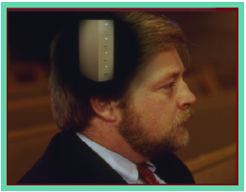
ถึงตอนนี้ พระคัมภีร์...จากพื้นฐาน ที่มีอยู่ในสมองคือ...
•แนวคิดเกี่ยวกับ “แฟ้มพระคัมภีร์”
•คำไขในใจ ที่จะเปิด “แฟ้มพระคัมภีร์” ... ส 7 ง ย
•แผนที่ในใจ แสดงที่ตั้งหลักในโลกแห่งพระคัมภีร์
• “เรื่องราว” หลักๆ ในพระคัมภีร์: “สำรวจพงศาวดาร”
1
83

Slide 85
พระคัมภีร์...
จากพื้นฐาน
ผลงานนำเสนอของกลุ่มพันธกิจ “พระคัมภีร์...จากพื้นฐาน” นานาชาติ
ฟอร์ท เวิร์ธ, เท็กซัส
www.biblebasically.org
84
©2004 TBBMI
8.0.02.

Slide 86
85
©2004 TBBMI
8.0.02.

Slide 87


The Bible…Basically link at BibleStudyDownloads.org
Get this presentation for free!
Notes:
The Bible…Basically (bb)

